Slide 1
モーショントレーニングシステムTANOを利用した子どもから高齢者まで集えるコミュニティ

Slide 2
ビジョン① 子どもたちと高齢者が抱えている課題
高齢者施設をまわり、プログラミング教室を開催して感じた課題
 | 子どもたち |  | 高齢者
課題点 | 外で遊ぶ場所がない | 慢性的な運動不足 | ひとりで運動すると 飽きてしまう | 運動意欲の低下
 | 与えられたゲームに膨大な時間を費やしてしまう | ゲーム依存症の 危険性 | テレビを見るなど 同じ姿勢でいることが多い | 体を動かす 機会が少ない
 | ルールの決まった遊びをするで自分でアイデア考える習慣がついていない | 思考力の低下に つながる | レクリエーション を毎日やる大変さ | スタッフの介護以外の 負担が大きい
 | 高齢者や障害のある方との交流が希薄 | 障害などに対しての 知識が少ない | スタッフ・利用者以外の 交流がほとんどない | 刺激・活性化が 少ない生活
感じたこと | 子どもたちは 学びたがっている | 学ぶ・楽しむ 教育の場が必要 | 高齢者が体を動かす 機会が少ない | 体を動かす・楽しむ 施設が必要
 | 学ぶ機会に 恵まれていない |  | 毎日の変化が乏しい
 | 世代・疾患問わずコミュニケーションがとれ、楽しみ・学び・体を動かす仕組み作り
モーショントレーニングシステムTANOを利用して
全ての人が同じコミュニティに集えないか？

Slide 3
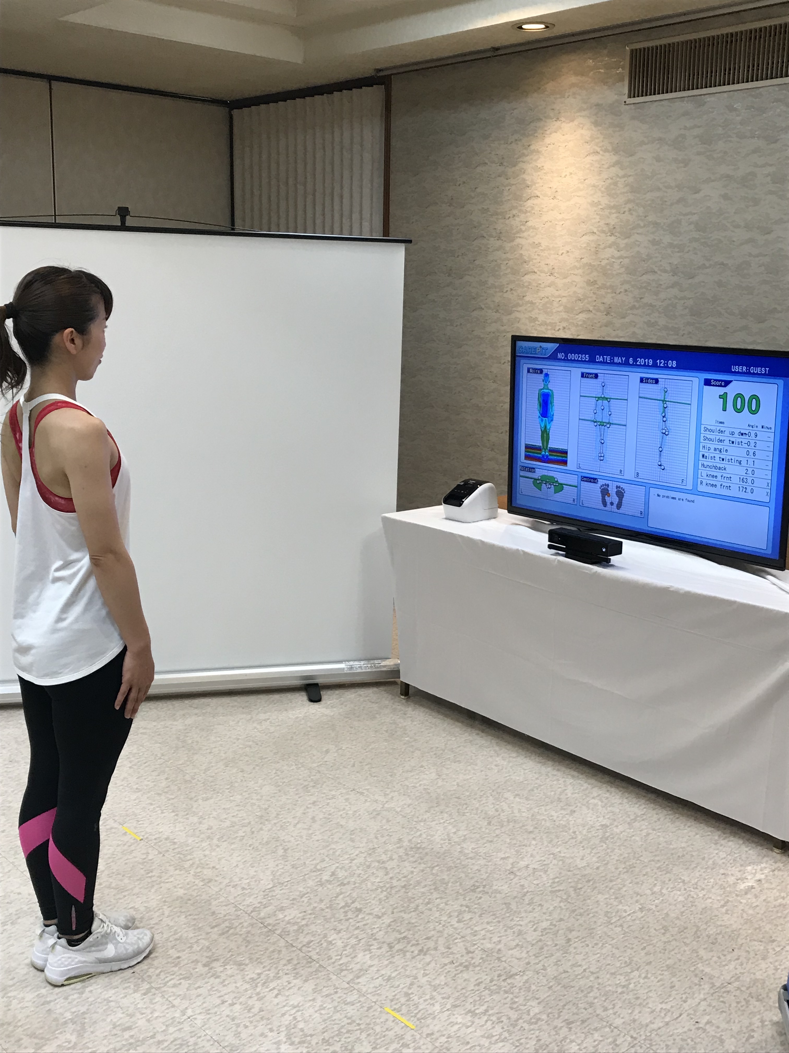
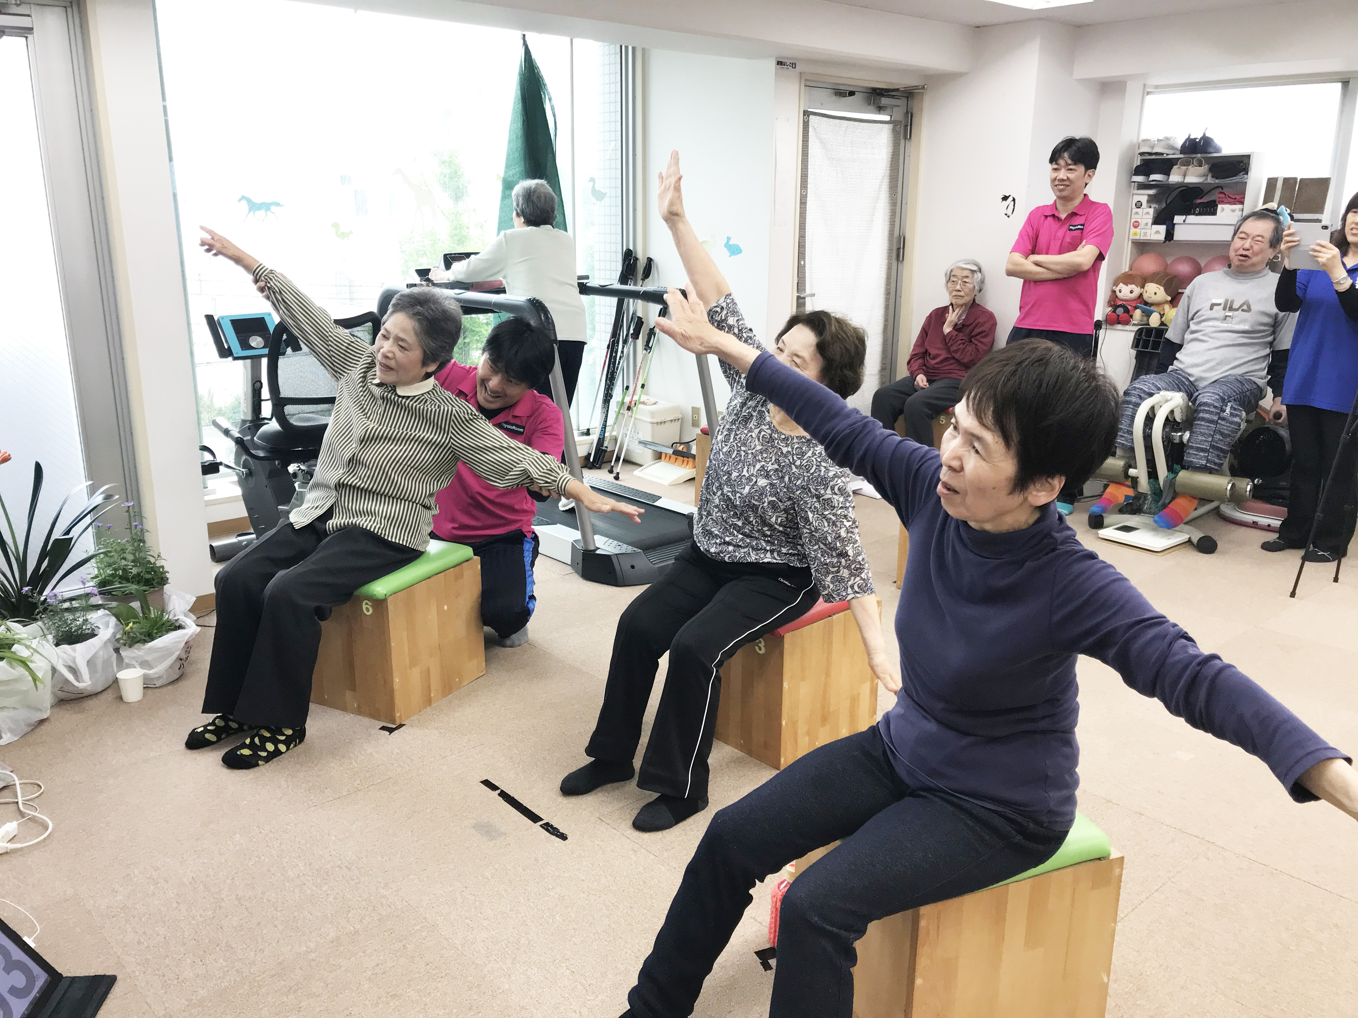
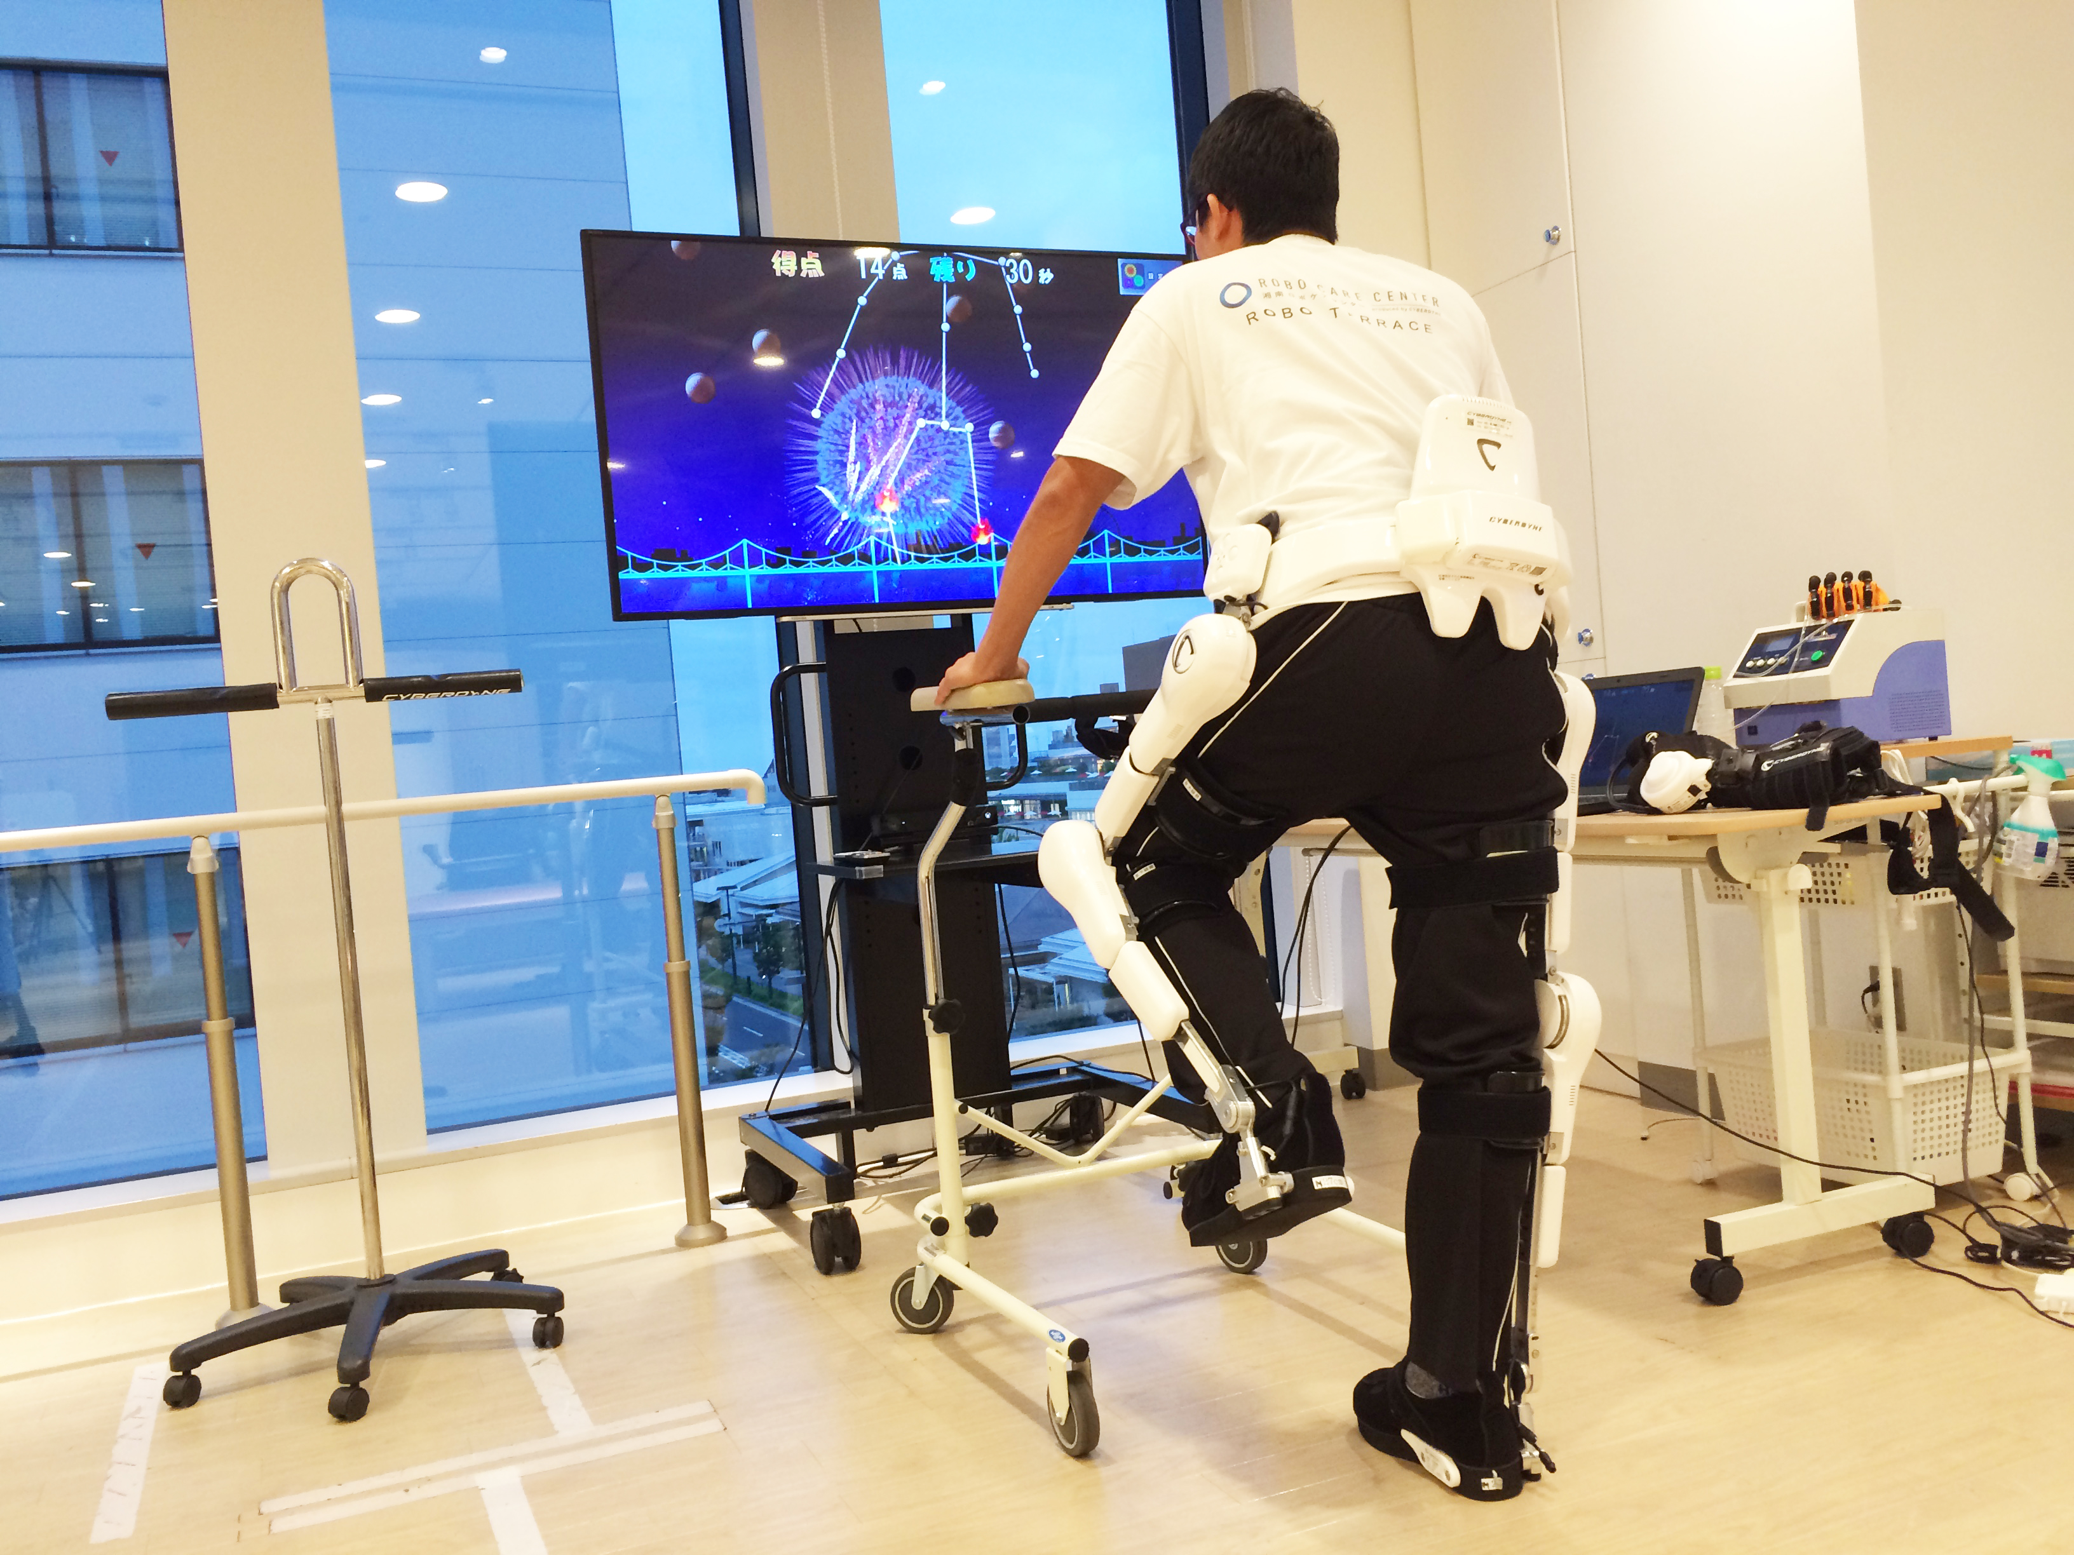
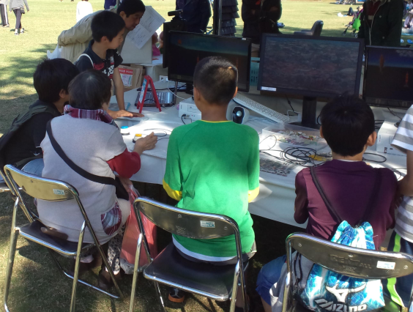
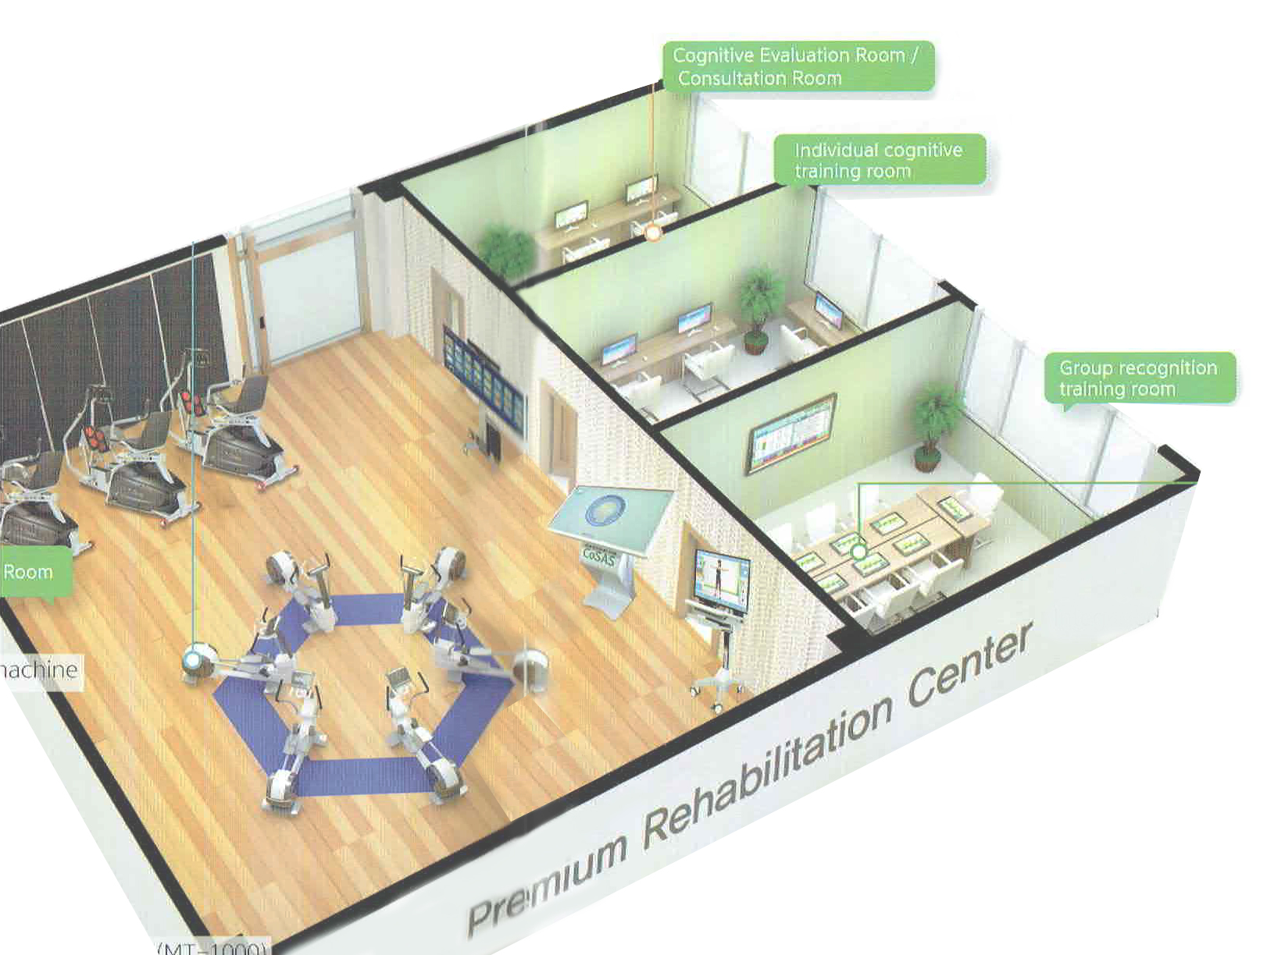
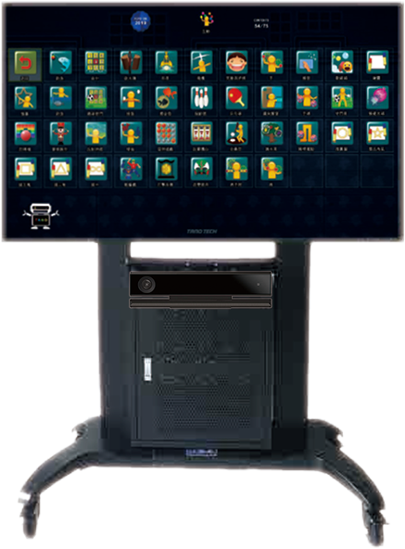
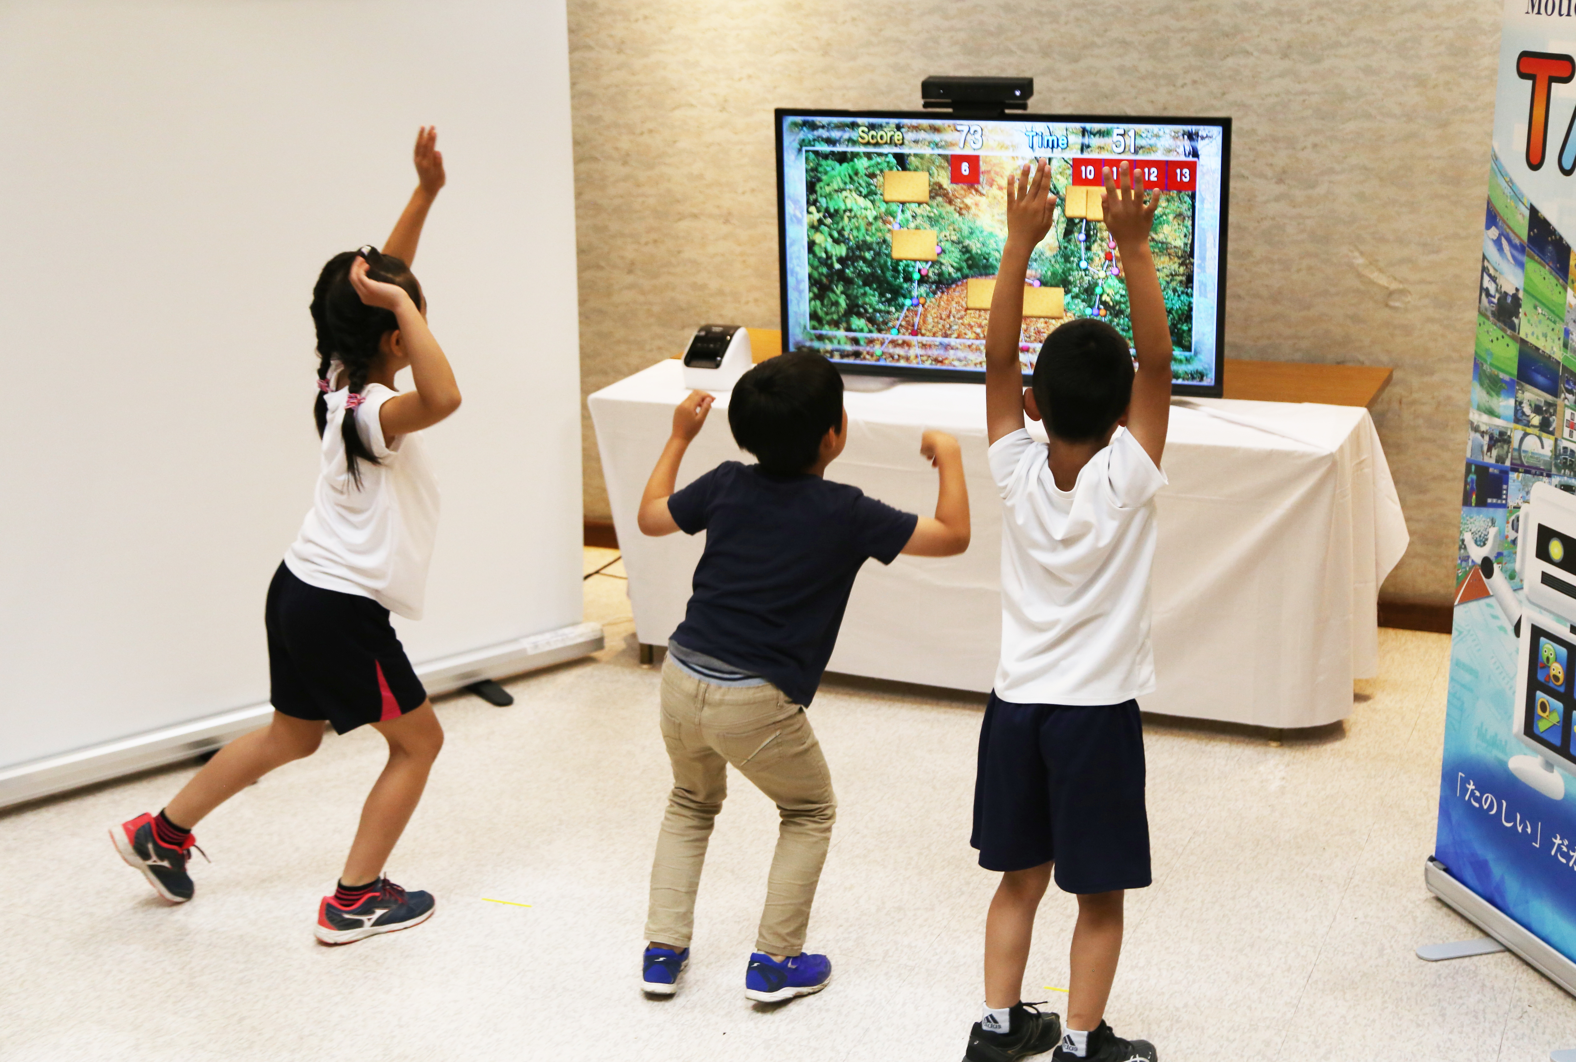
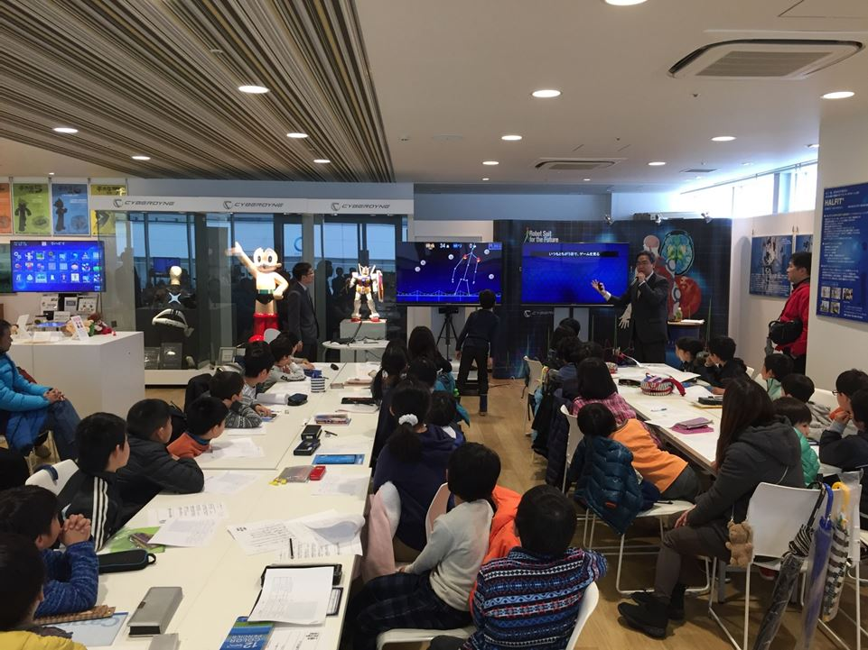
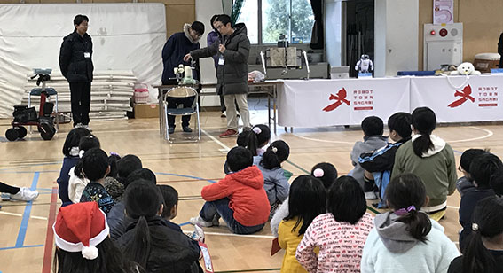
ビジョン② 未病コミュニティの提案
年齢疾患問わず集える、学び・考え・気軽に健康維持ができる「笑顔のコミュニティ」
リハビリ
測定
アシストスーツとの組み合わせ
レクリエーション
高齢者のリハビリテーション
測定機能・健康維持
姿勢測定による
未病対策
センサー技術を生かした
楽しみたくなる・動きたくなる仕組み
教育
運動
TANOを使った
教育
センサーを利用した運動・発声・脳活性化トレーニングが行える自立支援システム。コンテンツは約100種類。
子どもたちのエクササイズ
生活支援ロボットの実演
学生向けプログラミング教室
子どもたち | 高齢者
社会を身近で感じ、様々な課題解決システムを考える | 運動することを習慣化し、健康維持・意欲向上

Slide 4
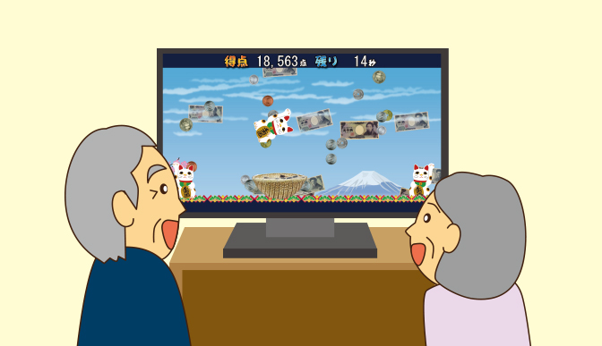
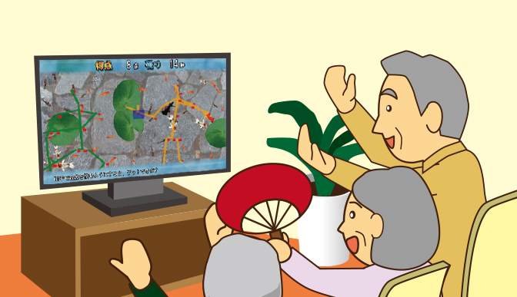
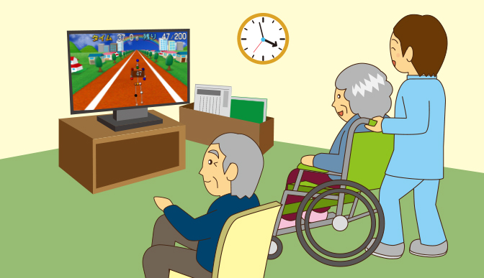
提案事業① 高齢者のための楽しいリハビリテーション
TANO使って、高齢者が気軽に安全に体を動かすことのできるコミュニティを作る
高齢者
ゲームにより他の利用者と
コミュニケーションしやすくなる
姿勢測定など測定機能で
健康維持を行う
楽しみながら身体を自然に動かせて
高齢者の生活や健康をサポート
介護スタッフ
毎日のレクリエーションが
コンテンツに盛り込まれている
運動効果が見えやすく
経費の軽減もできる
介護スタッフの負担が軽減させて
効率化した働き方とつながりができる
高齢者・介護スタッフが楽しく利用でき、運動意欲の向上

Slide 5
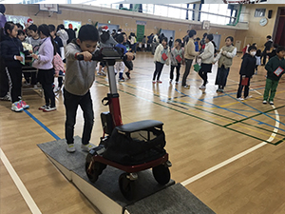
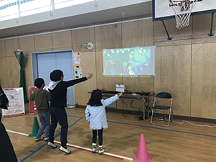
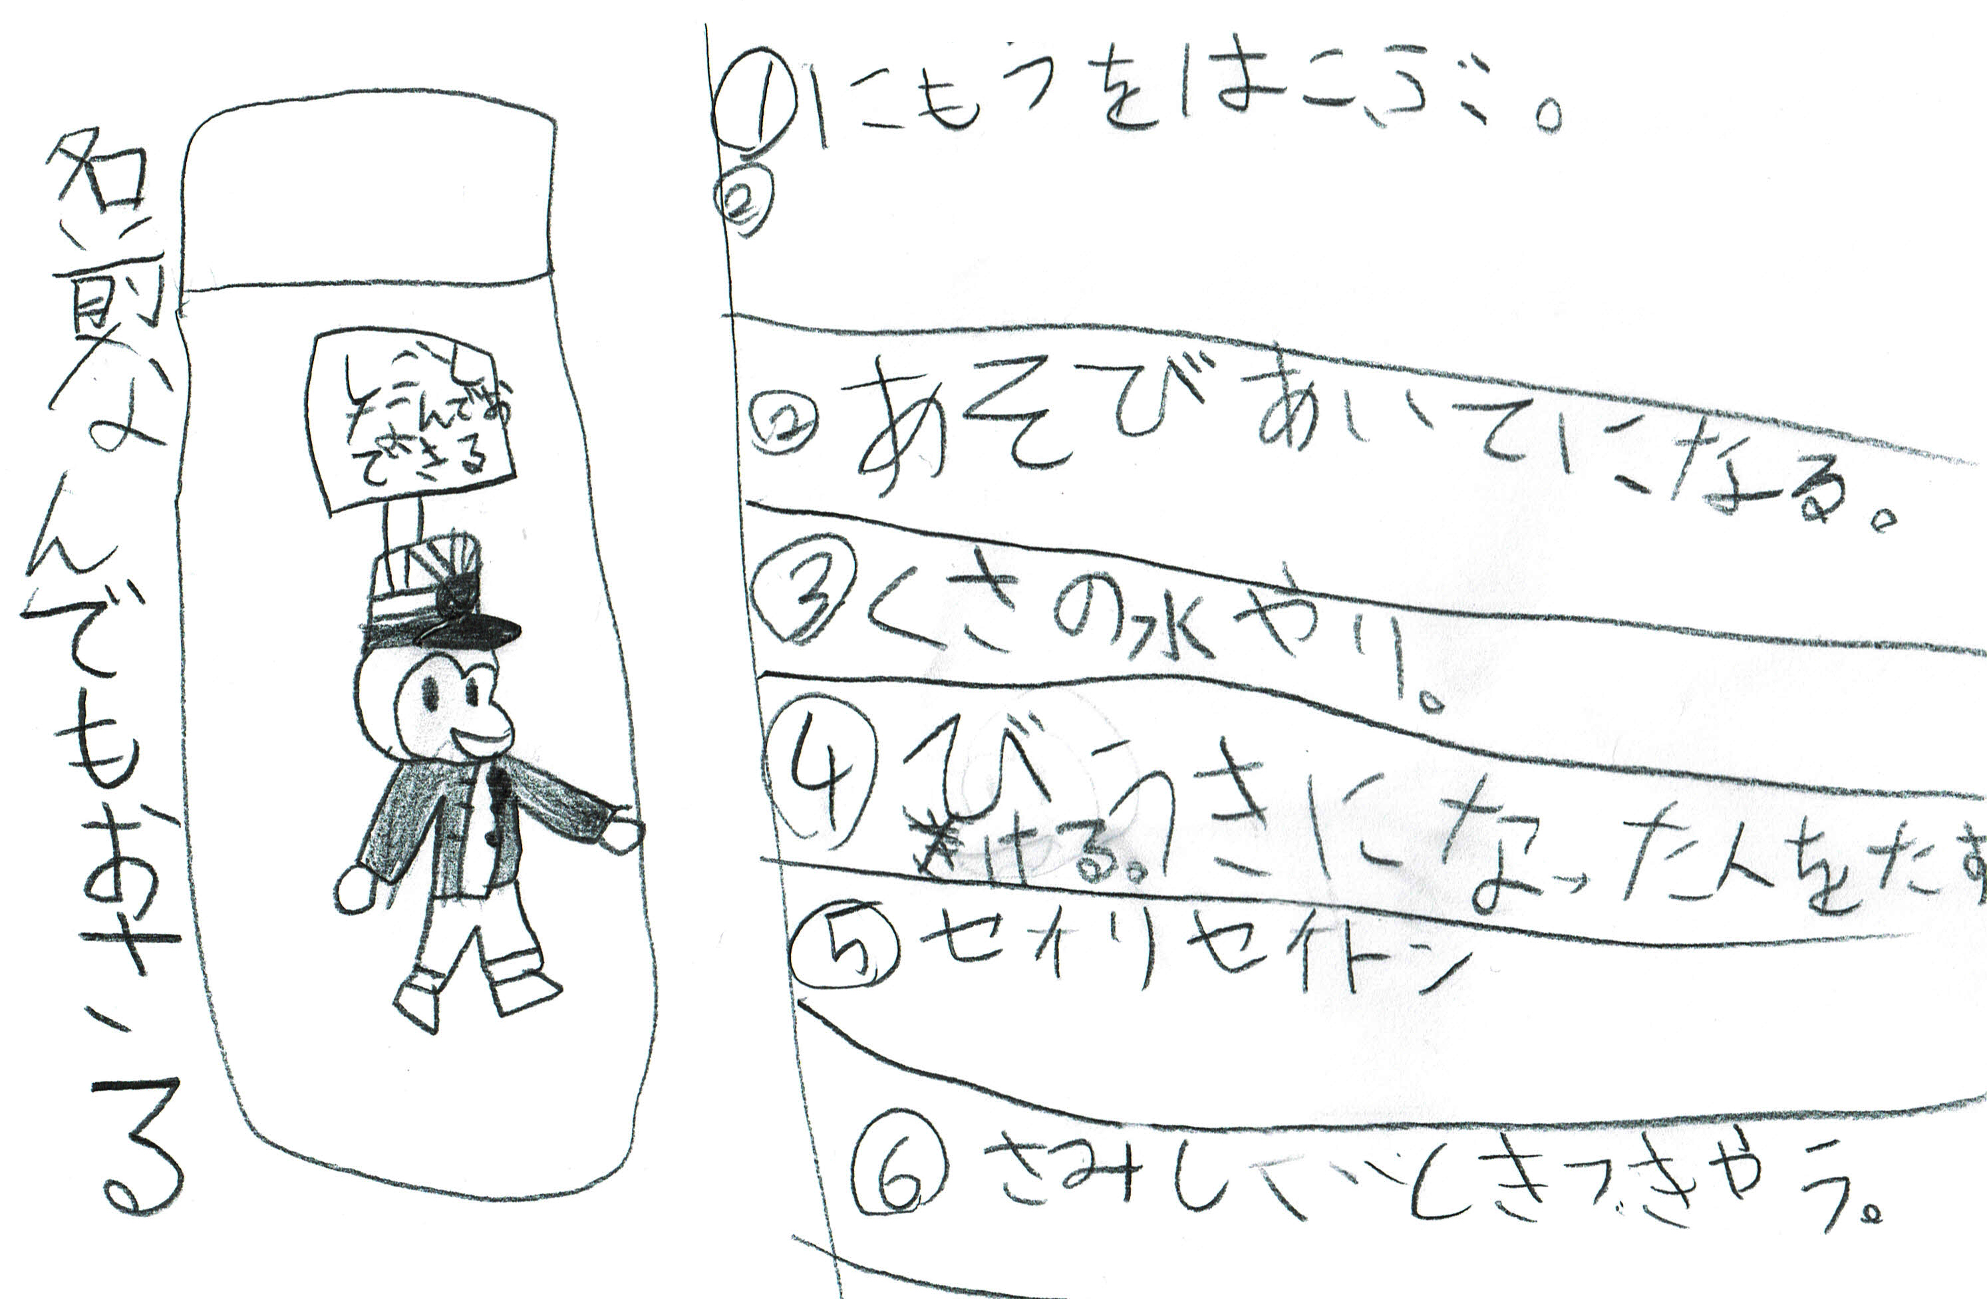
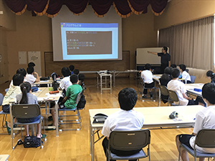
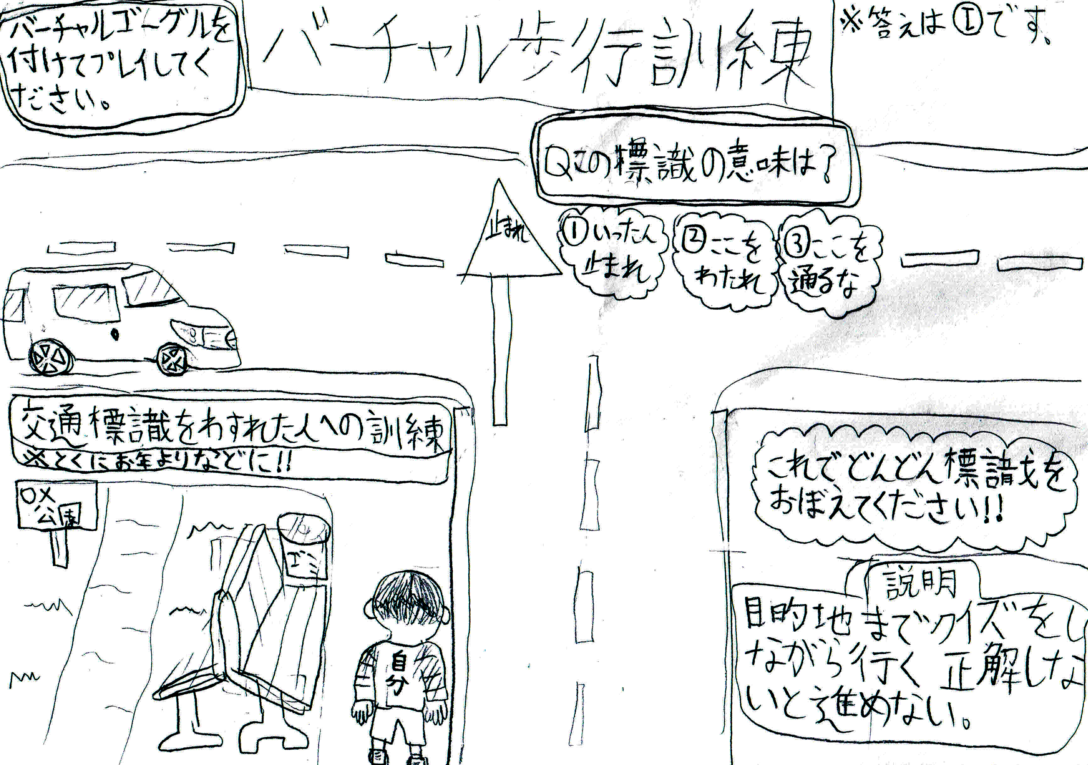
提案事業② 子どもたちの為のプログラミング教育
子どもたちが社会とつながりTANOを利用した問題解決型プログラミングを考える
STEP1
介護機器やリハビリテーションを
身近で感じ社会の問題を考える
ゲームやソフトは遊ぶのための
ものだけではない
社会を学ぶ・考えるきっかけ作り
STEP2
課題を解決しようとする
思考力を身につける
運動効果が見えやすく
経費の軽減もできる
コンピューターや様々な技術を学び
新しいコンテンツを考えていく
技術や知識をもった専門家がいれば、社会貢献になりもっと住みやすくなる

Slide 6
提案事業③ 全ての人の健康維持のためにTANOの展開
企業・福祉・教育・自治体機関が健康維持・未病対策・教育を連動していく
企業（技術連動）
福祉（医療連動）
教育（研究連動）
自治体（国際連動）
課題
従業員の健康管理
雇用問題
IoTやAI・ヘルスケア事業への取組課題
実用化への課題
指導者・スタッフ不足
超高齢化に伴う財源
排他的カルテ
プログラミング教育者不足
言語による変化
ゲームによる依存症
大学シーズの実用化
医療介護費の増大
自立支援への誘導
省庁連携テーマ
分散型の補助金
利用方法
従業員の健康管理
地域でのイベント活用
ヘルスケア事業へ参加
利用者や家族
スタッフ
医者・専門家
自助・互助の仕組み
プログラミング教育
文化活動等の社会活用
レクリエーション活動
コンテストの参加
研究とシーズ活用
文科省・経産省・厚労省の連携/NEDO/AMED/JST
国家プロジェクト/SDGs
福祉教育インフラの基盤
アウトカム
デバイス機器との連携
共通プロトコル
連携技術の競争
介護ロボットとの連動
自動化・半自動化
測定データ
遠隔指導(在宅雇用)
負荷軽減
ビックデータの研究
プログラミング教育
eスポーツ組み込み
AIの構築
コンテンツの参加
知識の競争
介護医療保険負担軽減
地域未病モデル
連携機関
連携力の競争
持続可能な成長型プラットフォームでヘルスケア基盤を構築する

Slide 7
ロジックモデル
インプット
活動
アウトプット
アウトカム
開発資金
ゲームの開発
【初期】
【中期】
【最終】
測定
センサー・AIを使ったリハビリテーションシステム
高齢者
運動意欲の向上
健康寿命の延長
日本の介護費軽減
人材
測定プログラム
開発
デバイス
ソフトの
安定化
介護スタッフ
技術
宣伝
福祉施設スタッフ負担の軽減
福祉・
高齢者ケア分野の
技術化
高齢化社会を乗り越える可能性
教育
施設
プログラム教室
学生の教育、
人材の育成
学生
ゲームや技術を作る若者の教育
社会に
役立てるソフト技術の増加
高齢化社会を乗り越える可能性
提携企業
設備の
充実

Slide 8


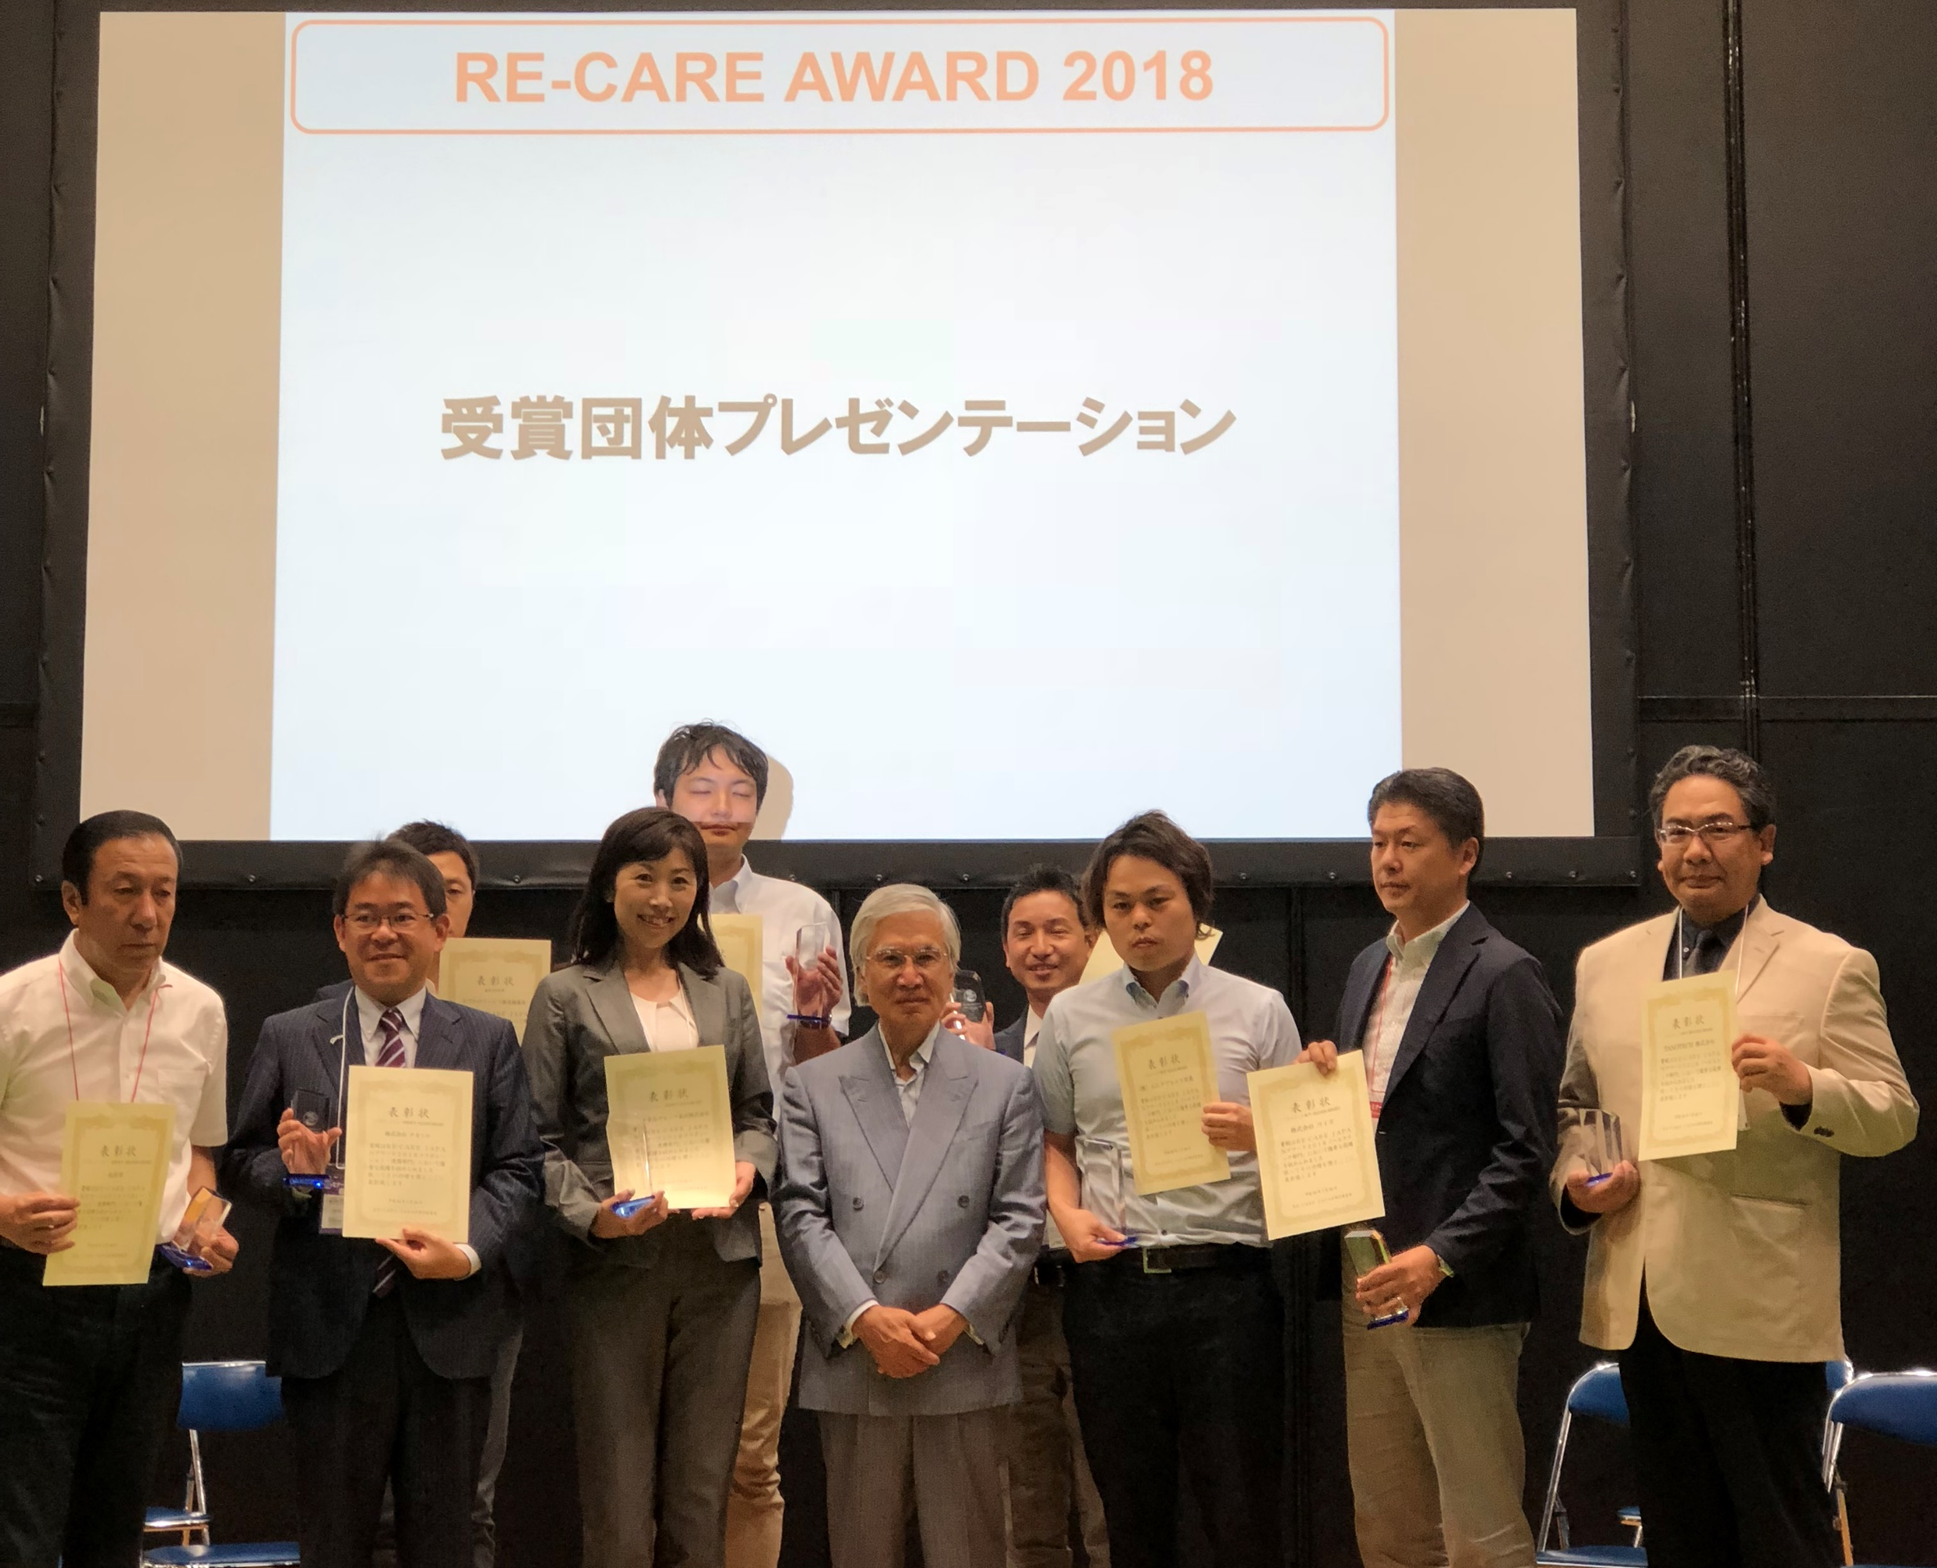
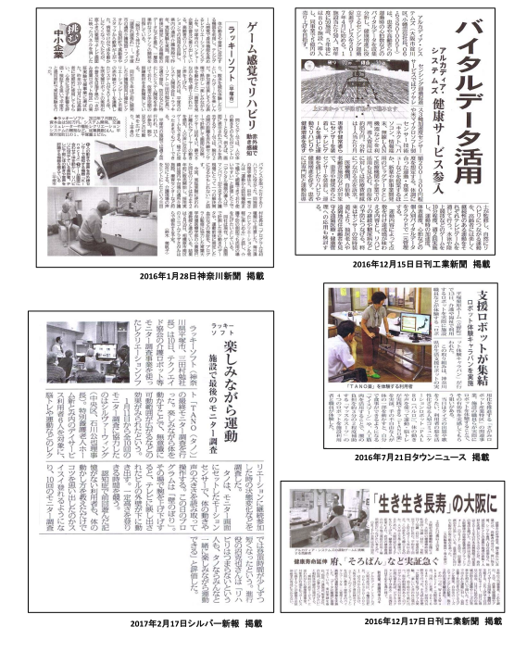
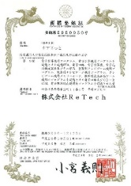

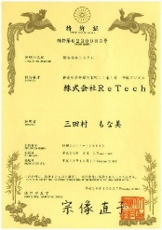
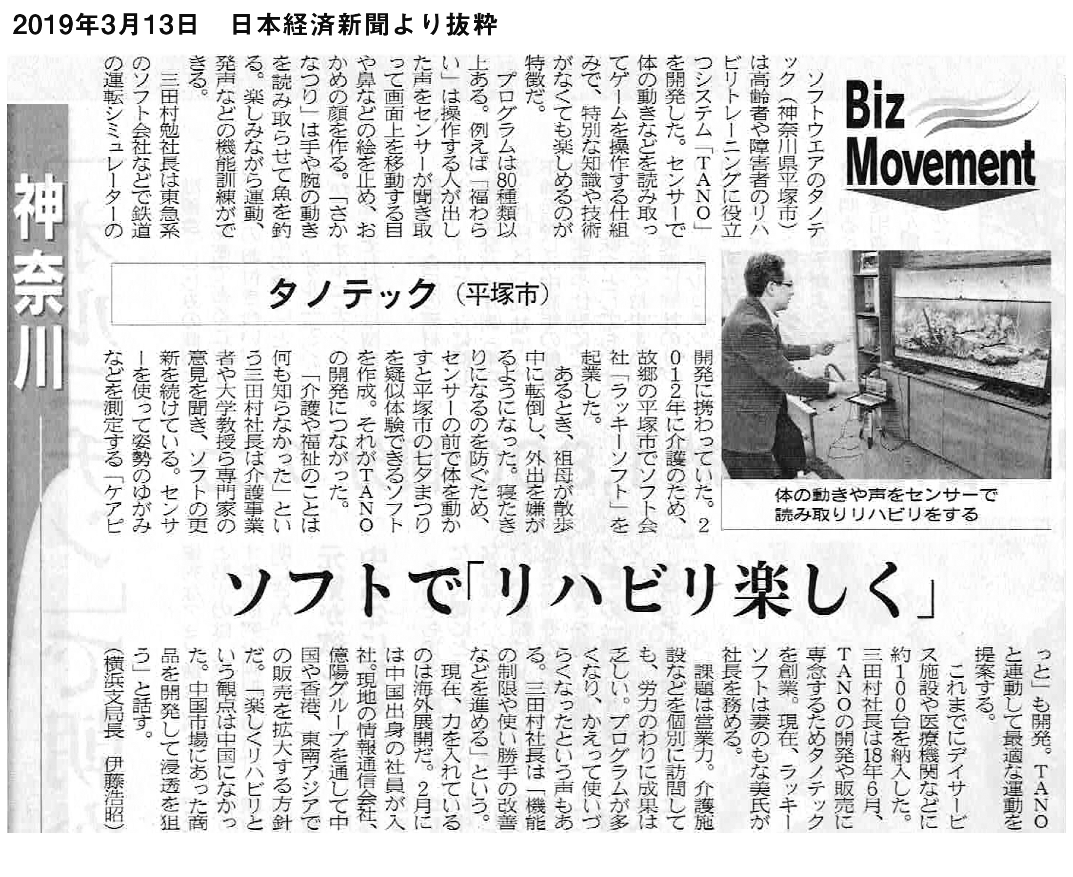

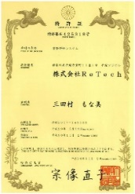
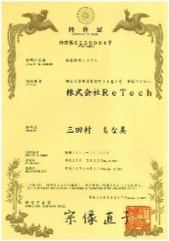
過去実績①
受賞・認定
メディア掲載
RE-CARE AWARDヘルステック部門 銅賞
かわさき基準2016採択機器
福祉用具情報システムTAISコード取得機器
公募型さがみロボット特区採択商品
IoT推進ラボSelection 先進的IoTプロジェクト採択商品
大阪健康寿命延伸産業創出プラットフォーム
大阪府知事賞モデル機器
大阪商工会議所日中ビジネス委員会
健康・長寿関連ビジネスダイレクトリ掲載機器
JETRO日本老齢産業企業名鑑掲載機器
厚労省 介護ロボットの開発と普及掲載機器
天津国家運動商品監督検査センター認定機器
2019年5月31日 中日新聞に掲載
2019年5月26日 上海の新聞「新民晚报」に掲載
2019年3月12日 日本経済新聞に掲載
2019年3月8日 読売新聞に掲載
2018年12月16日 神奈川新聞に掲載
2018年11月22日 タウンニュース平塚版に掲載
2018年10月26日 NHK「首都圏情報 ネタドリ！」で紹介
6種類の特許取得済

Slide 9
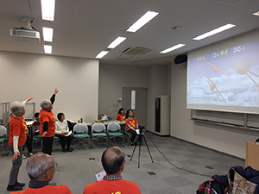
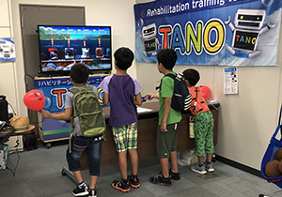
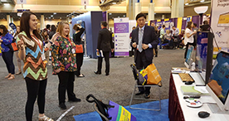
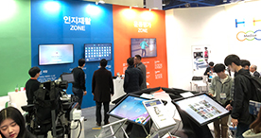
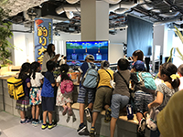
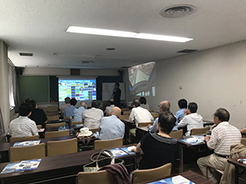
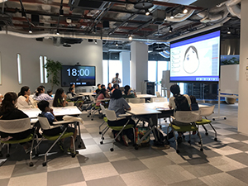
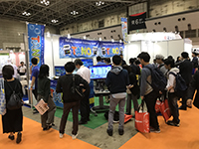
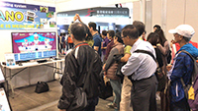
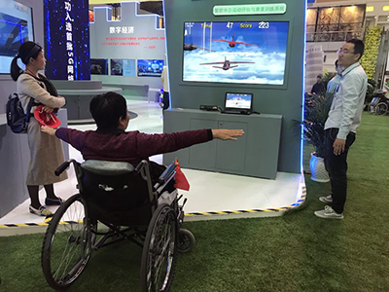
過去実績②
展示会出展（過去1年間）
イベント出展（過去1年間）
2019年7月 SPRTEC2019
2019年6月 中国マカオ「康復器材及輔具展覽」
2019年6月 中国青海省「中国青洽会」
2019年5月 国際福祉健康産業展
2019年5月 香港國際醫療及保健展
2019年3月 こうべユニバーサルデザインフェア
2019年3月 韓国ソウル「KIMES2019」
2019年2月 シンガポール「CAREHAB2019」
2019年2月 テクニカルショウヨコハマ2019
2019年2月 しずおか介護ロボットフォーラムin伊東
2018年11月 香港楽齢展示会に出展
2018年11月 「かながわロボタウン」キックオフイベント
2018年11月 BIZ SAITAMA 2018
2018年11月 カタール「Rowad Qatar 2018」
2018年10月 第34回東海北陸理学療法学術大会
2018年10月 日中介護サービス協力フォーラム
2018年10月 メディカルクリエーションふくしま2018
2018年10月 国際福祉機器展
2019年2月 慶応義塾大学主催シンポジウム
2019年2月 鈴鹿ロボケアセンター講演会
2018年12月 ふじさわプラステン
2018年12月 ロボット体験キャラバン
2018年9月 市民大学講座「シリアスゲームの可能性」を講演
2018年8月 相模原市「つながるみえるサイエンス」
2018年8月 こども霞が関見学デー
2018年8月 殿町タウンキャンパス「夏の科学イベント」
2018年7月 夏休みプログラミング教室を開催

